Slide 1

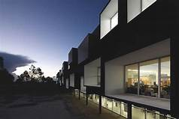

Rede Escolas UNESCO
ENCONTRO INTERCALAR
DAS ESCOLAS ASSOCIADAS
DA UNESCO
10.12.2018
10.12.2018
Fernando Ferreira
Oliveira de Azeméis

Slide 2
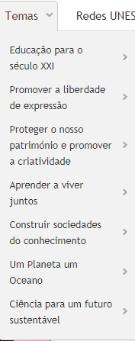



Slide 3
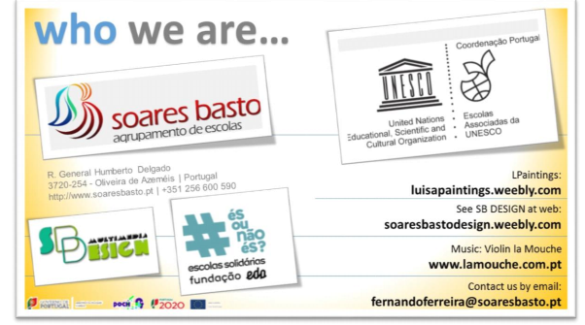
Fizemos…
EQUIPA / PARCERIAS
clique
https://soaresbastodesign.weebly.com/

Slide 4

Fizemos…
EXEMPLO

Slide 5
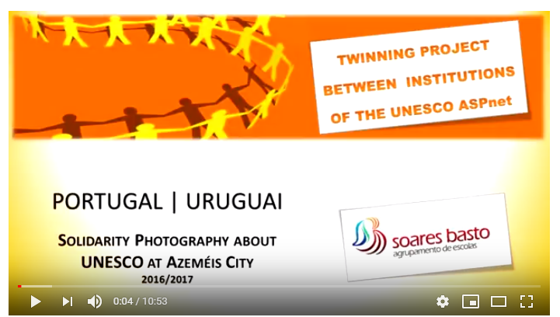
Fizemos…
clique
https://www.youtube.com/watch?v=dRxWlwQSDJw

Slide 6
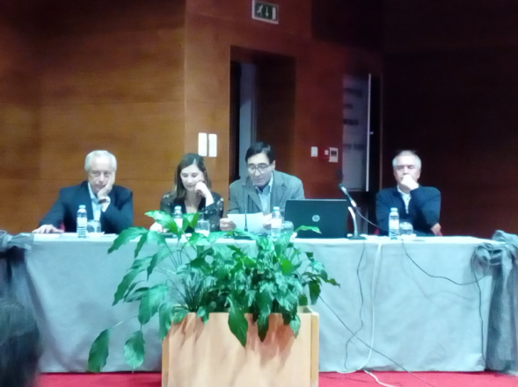
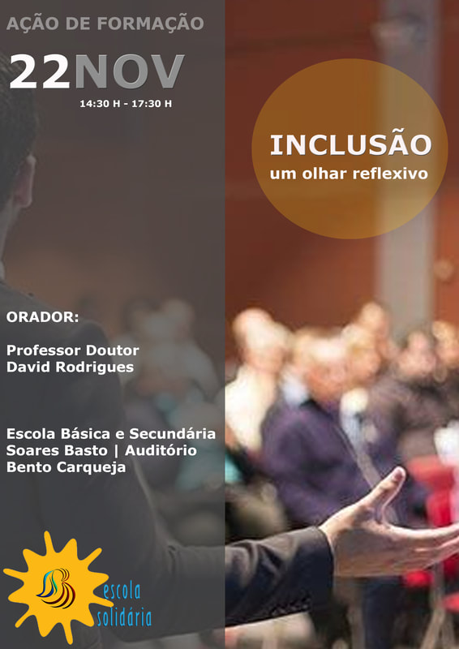
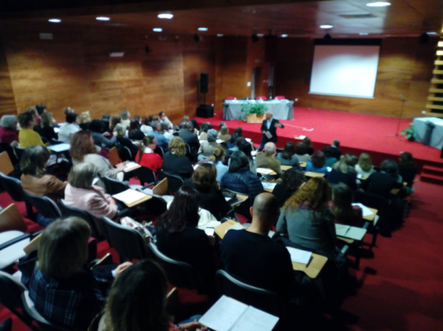
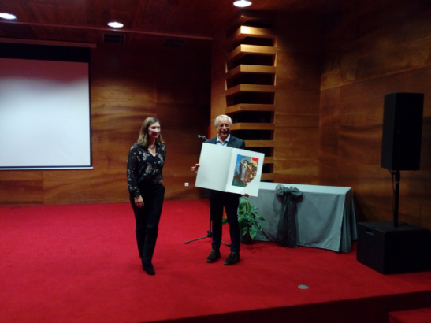
Fizemos…
INCLUSÃO: um olhar reflexivo

Slide 7
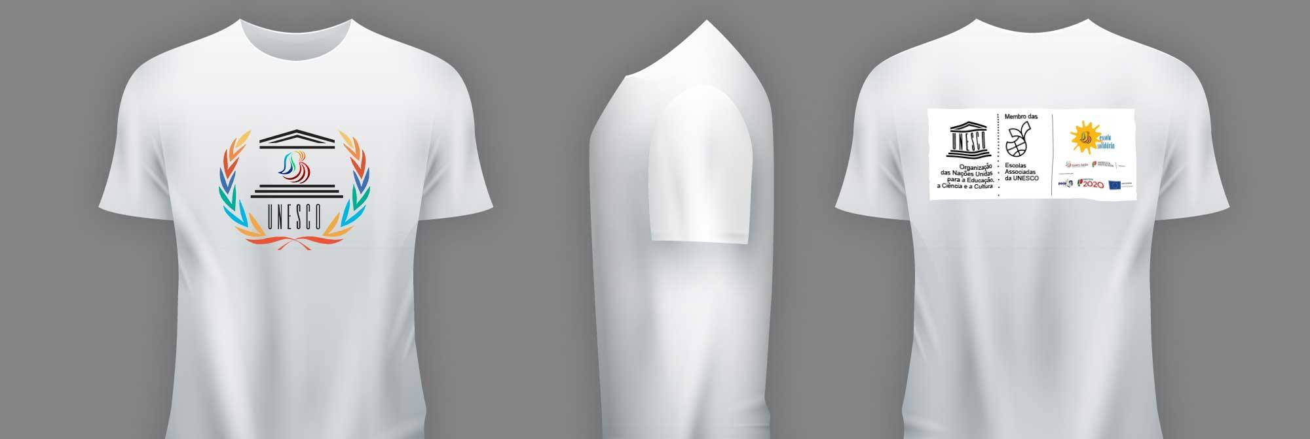
Estamos a fazer…
MULTIMÉDIA: Protótipo de t’shirt para utilização em atividades na Escola.

Slide 8
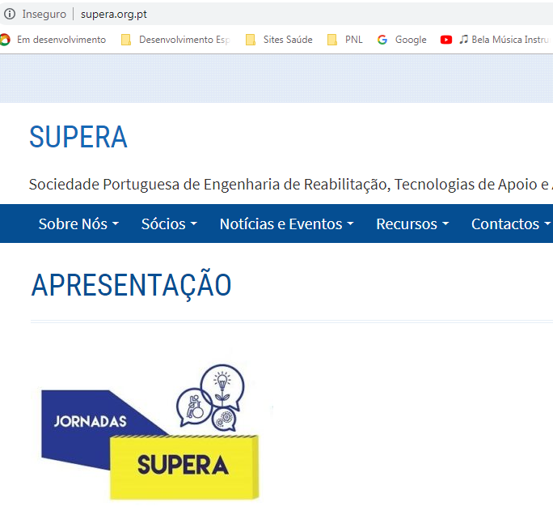
Estamos a fazer…
DEFICIÊNCIA: Preparação das Jornadas 2019 da SUPERA: Sociedade Portuguesa de Engenharia de Reabilitação, Tecnologias de Apoio e Acessibilidade.

Slide 9

Estamos a fazer…
No âmbito das comemorações dos
70 anos da Declaração Universal dos Direitos Humanos
e dos
40 anos da adesão de Portugal à Convenção Europeia dos Direitos Humanos
Concurso “Banda Desenhada dos Direitos Humanos”

Slide 10

Estamos a fazer…
Comemorações do V Centenário da Circum-navegação comandada pelo navegador português Fernão de Magalhães (2019-2022)
clique
Planificação do projeto
“Rede das Escolas Magalhânicas da UNESCO”

Slide 11
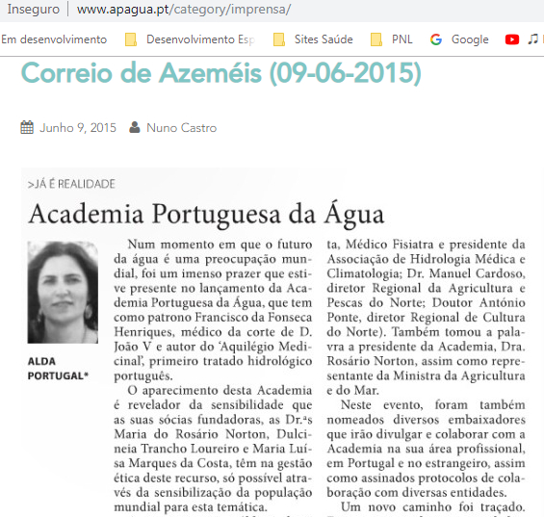

Estamos a fazer…
IMPRENSA: Parceria com a Academia Portuguesa da Água

Slide 12
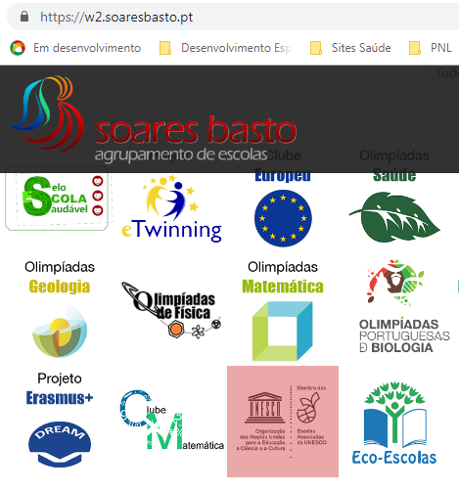
Estamos a fazer…
WEB: Atualização do web site e Facebook da Escola e da equipa SB Design.

Slide 13
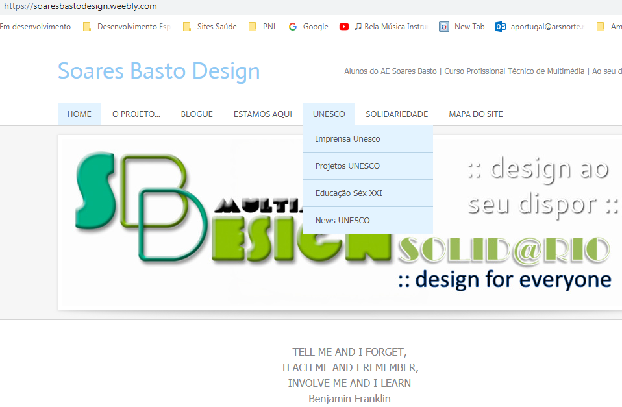
Estamos a fazer…
WEB: Atualização do web site e Facebook da Escola e da equipa SB Design.

Slide 14
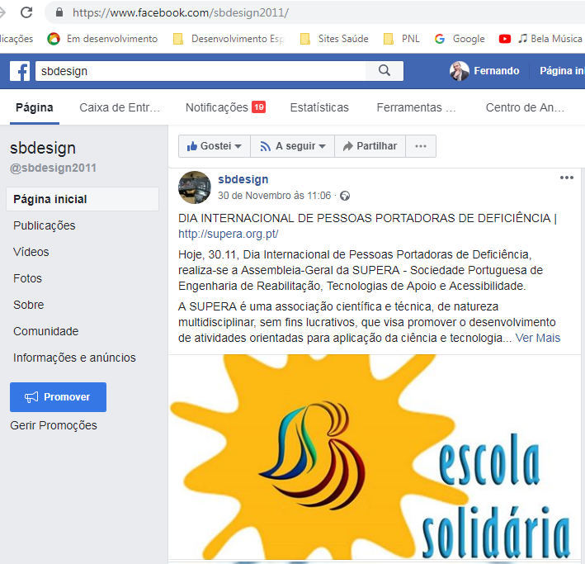
Estamos a fazer…
WEB: Atualização do web site e Facebook da Escola e da equipa SB Design.

Slide 15

faremos…
Tudo para que o preâmbulo do Ato constitutivo da UNESCO se concretize no coração de cada aluno

